Slide 1
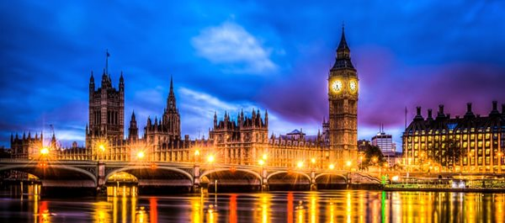
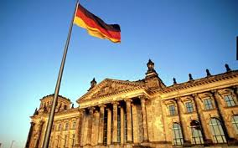
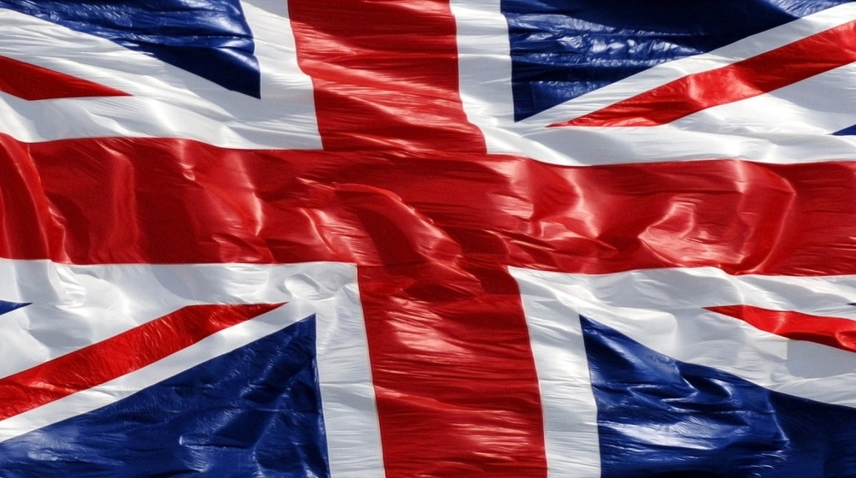
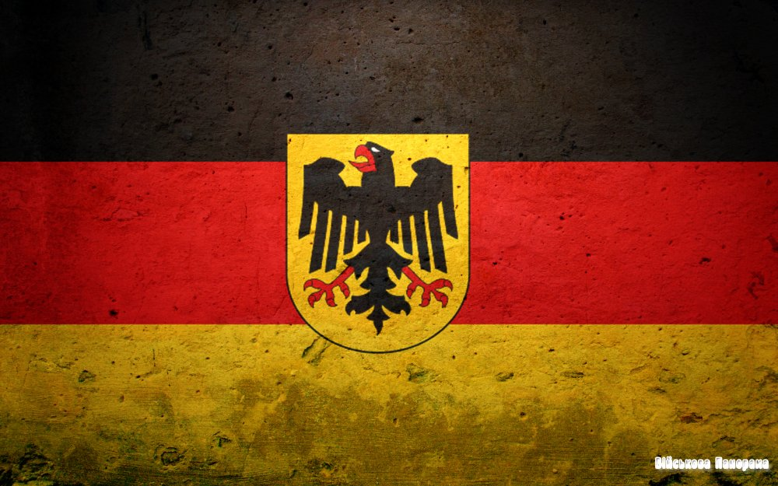
Туристичні перлини Німеччини та Великобританії

Slide 2
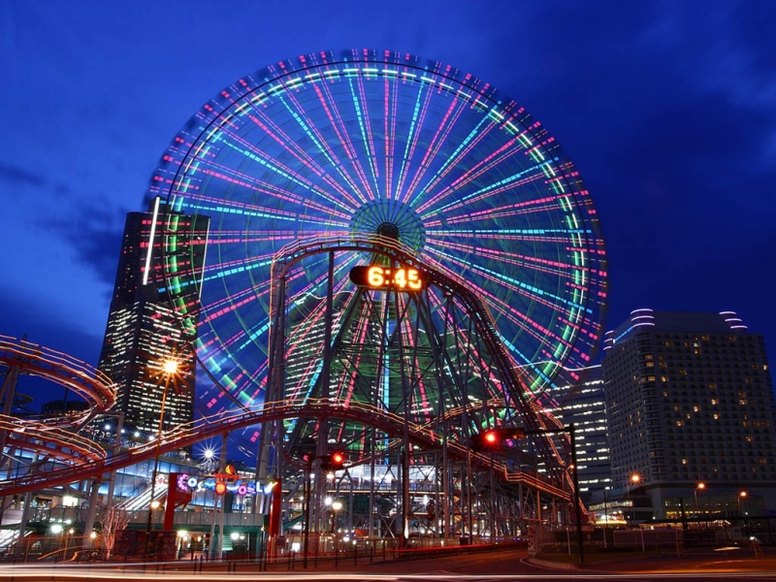
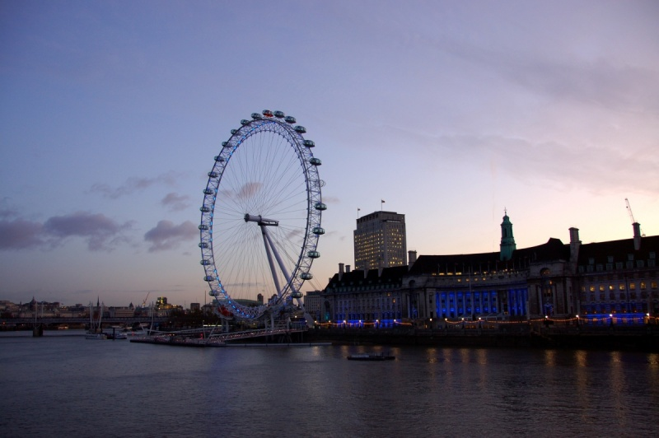
Лондонське око (London eye)

Slide 3
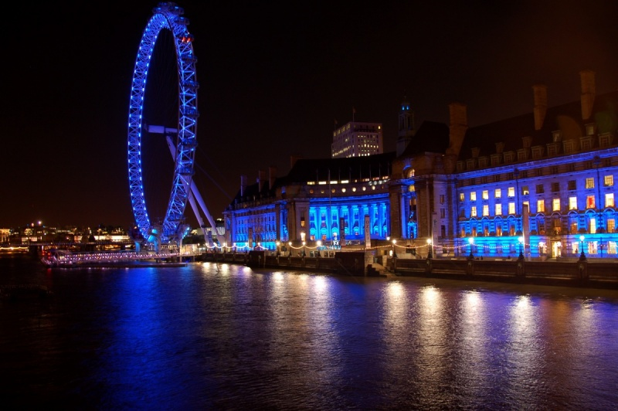
Лондонське Око (англ. London Eye) — одне з найбільших оглядових колес у світі. Розташоване у Лондоні(Великобританія).
З висоти 135 метрів (приблизно 45 поверхів) відкривається панорама практично на все місто. Колесо огляду — проект архітекторів Девіда Маркса і Джулії Барфілд , що переміг на конкурсі проектів споруд на честь настання другого тисячоліття. Втілення проекту в життя зайняло шість років.
Після його спорудження в 1999 році і до 2006 року воно було найвищим оглядовим колесом у світі.
З 20 січня 2011 року, його офіційна назва EDF Energy London Eye.

Slide 4
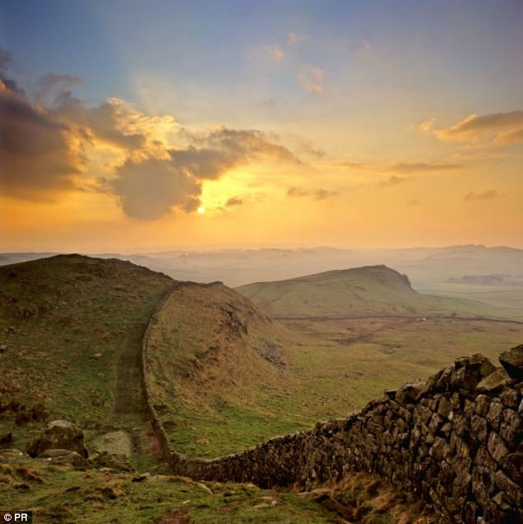
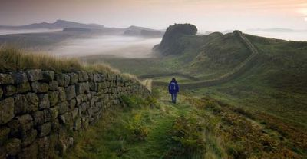
Стіна(вал) Адріана

Slide 5
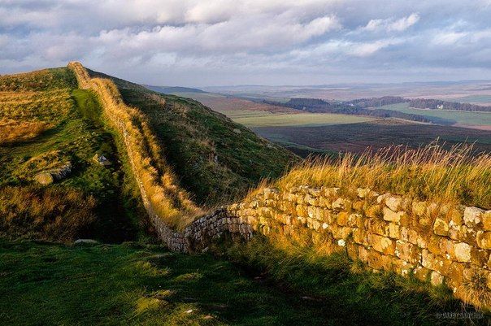
Адріанів вал (лат. Vallum Aelium, англ. Hadrian's Wall) — потужне укріплення на території Британії збудоване за імператора Адріана (* 76, † 138) у 117–138 роках. Стіна Адріана була збудована з каміння різних розмірів: від сучасної цеглини до величезних брил. Більша частина валу збереглася до нашого часу, особливо середній відтинок, що знаходиться серед вражаючого ландшафту. Адріанів вал — улюблене туристичне місце в Північній Англії. 1987 року його проголошено пам'яткою Світової спадщини ЮНЕСКО. З валу відкривається чудовий вид на прилеглу місцевість.

Slide 6
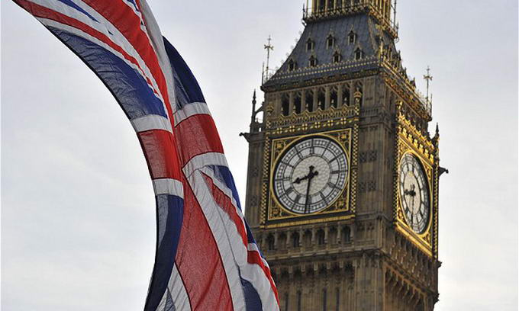
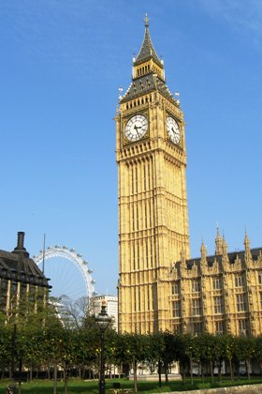
Біг Бен

Slide 7
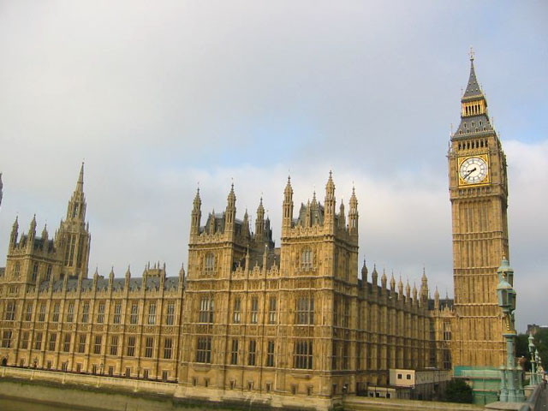
Біг-Бен (англ. Big Ben - Великий Бен) — найбільший із дзвонів у механізмі годинника башти Єлизавети у Лондоні. Часто Біг-Беном називають також і сам годинник, а також годинникову вежу, що є частиною архітектурного комплексу Вестмінстерського палацу, де розташовується відновлений після пожежі 1834 року британський парламент.

Slide 8
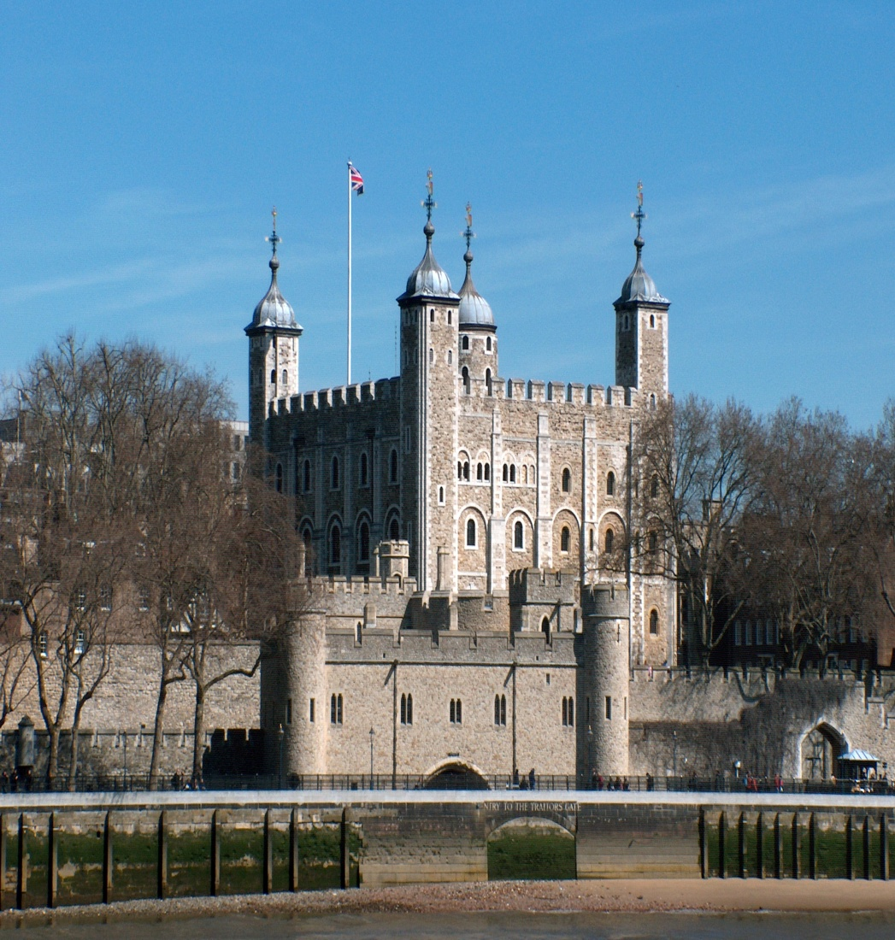
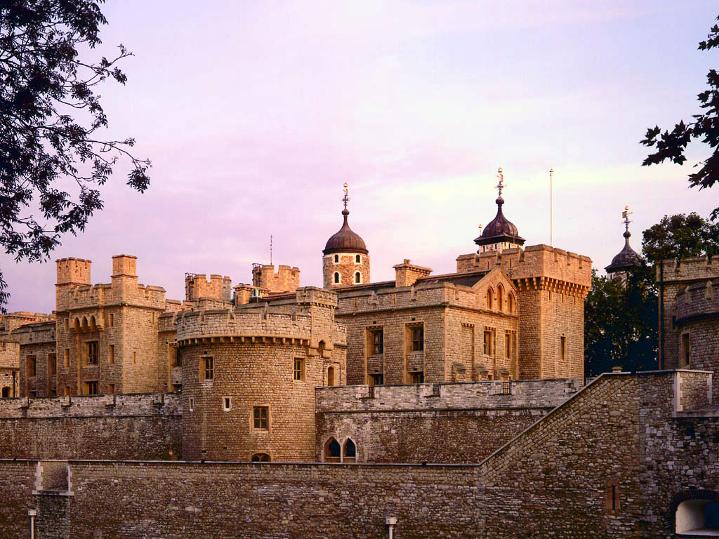
Лондонський Тауер

Slide 9
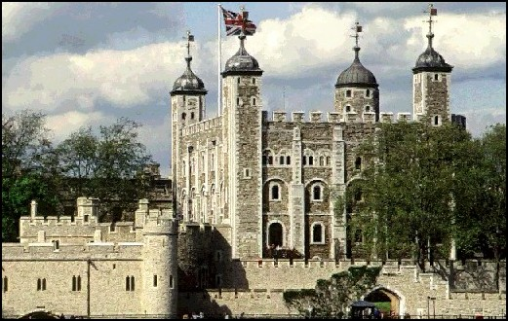
Лондонський Тауер (англ. the Tower, Tower of London) — укріплення, побудоване на північному березі ріки Темза, історичний центр міста Лондон. Одне з найстаріших історичних споруд Великобританії, що довгий час слугувало резиденцією англійських монархів. Сьогодні Тауер є одночасно пам'ятником історії та музеєм, включеним в список об'єктів, що належать до всесвітньої спадщини ЮНЕСКО.

Slide 10
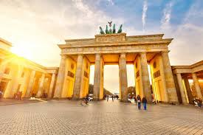
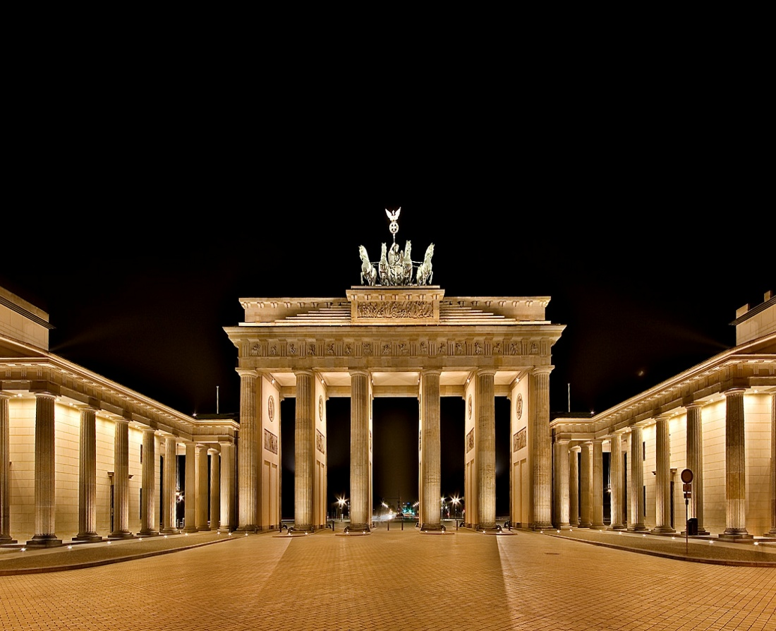
Бранденбурзькі ворота

Slide 11
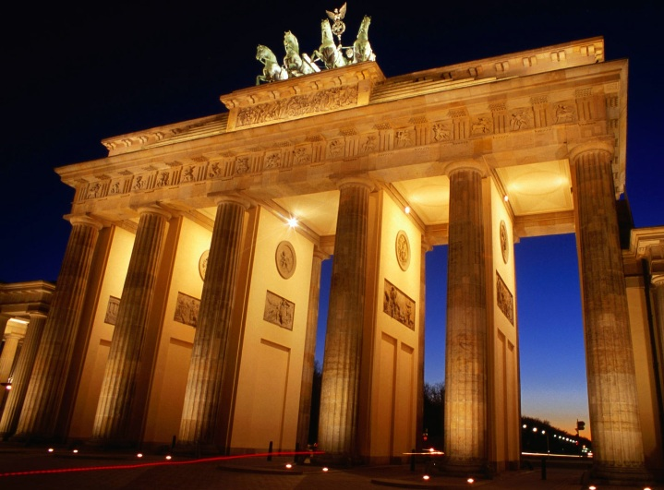
Бранденбурзькі ворота (нім. Brandenburger Tor) — архітектурна пам'ятка в Берліні (Німеччина). Автор проекту Карл Готтард Ланґганс. Будівництво тривало протягом трьох років (1788—1791), висота становить 20 метрів. Це перша споруда міста в стилі німецького класицизму. Створена вона за зразком Пропілей афінського Акрополя. Увінчує ворота шестиметрова бронзова квадрига (скульптор - Іоганн Готфрид Шадоу), якою управляє богиня перемоги Вікторія. Брандербурзькі ворота мали на меті персоніфікувати міць пруської армії.

Slide 12
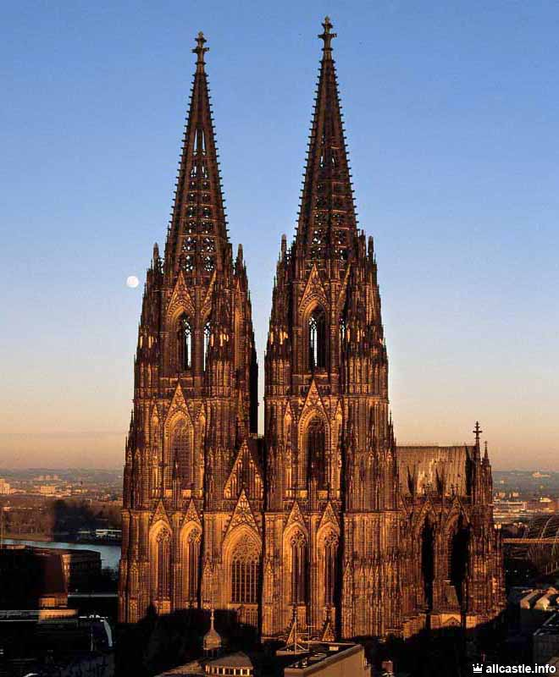
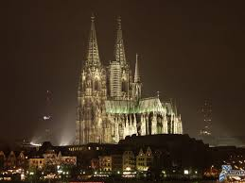
Кельнський собор

Slide 13
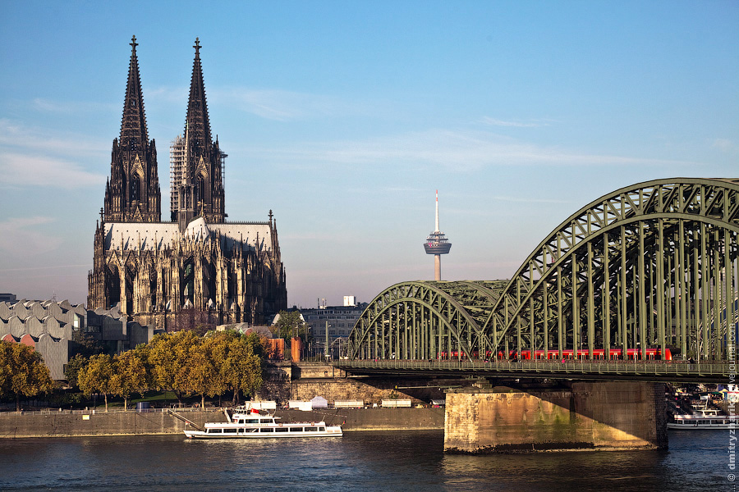
Ке́льнський собо́р (нім. Kölner Dom, офіційно Hohe Domkirche St. Peter und Maria) — римо-католицька церква в Кельні,Німеччина. Тут знаходиться осідок архиєпископа Кельнського, а парафія підпорядковуєтся адміністрації Кельнської архидієцезії. Він відомий як пам'ятник християнства та Німецького католицизму зокрема, готичної архітектури і тривалої віри, і стійкості людей міста в якому він стоїть. Він присвячений Святому Петру іПресвятій Діві Марії. У ньому теж зберігаються мощі Трьох Царів та Святої Ірмґардіс. Собор входить до Світової спадщини, один з найвідоміших архітектурних пам’ятників у Німеччині, та найзнаменитіша пам’ятка Кельна

Slide 14
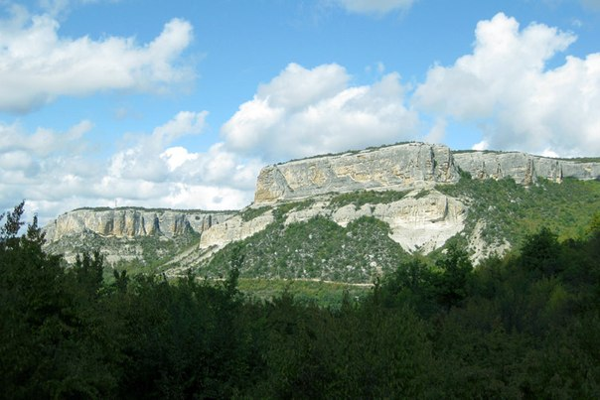
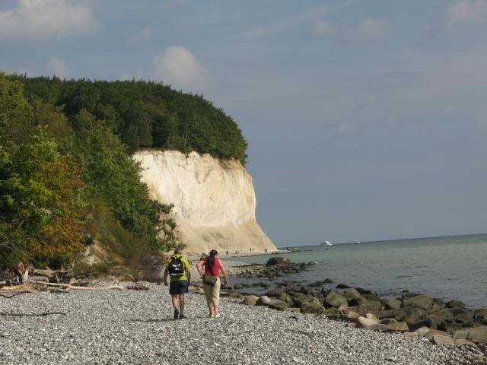
Скелі Рюген

Slide 15
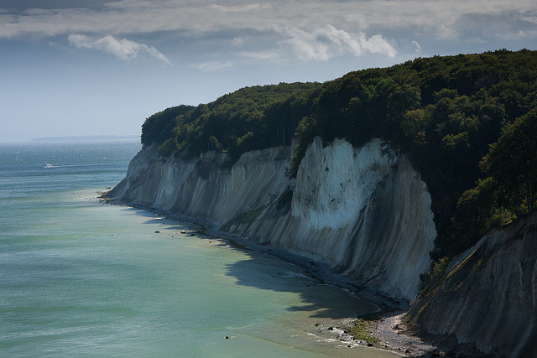

Slide 16
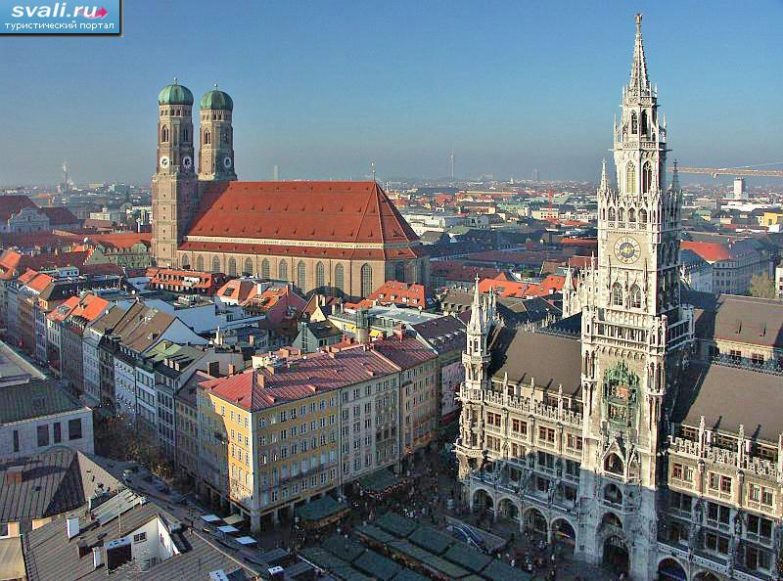
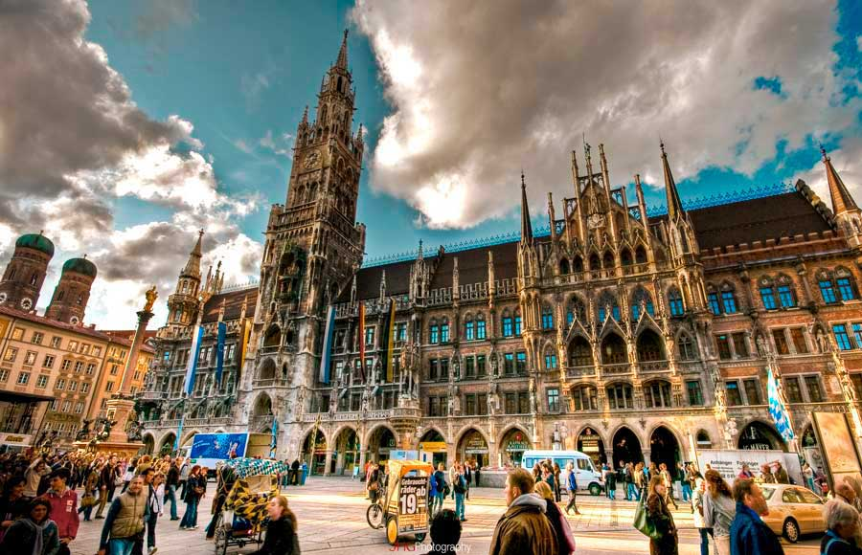
Мюнхен

Slide 17
Мю́нхен (нім. München) — місто на річці Ізар на півдні Німеччини, у федеральній землі Баварія. Вільне місто (нім. kreisfreie Stadt), яке одночасно є столицею Баварії та адміністративного округу Верхня Баварія.Назва міста походить від давньоверхньонім. Munichen — «у ченців». Населення Мюнхена — 1402455 осіб. Таким чином, Мюнхен є найбільшим містом Баварії і третім, після Берліна та Гамбурга, містом Німеччини. В Мюнхені знаходиться уряд Баварії, уряд області Верхня Баварія, а також уряд мюнхенського округу.

Slide 18
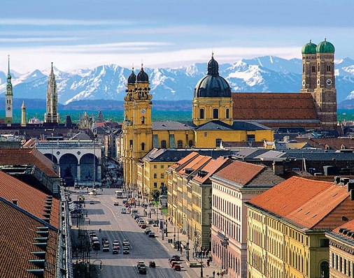

Slide 19
Дякую за увагу
ПІДГОТУВАВ УЧЕНЬ 10-Б КЛАСУ СЗШ№68 М.ЛЬВОВА КОШЛО МАРКІЯН

